Slide 1
점진적 확장이 가능한 캠퍼스 정보 질의응답 챗봇
7주차
컴퓨터공학종합설계 / 경재원
2021212843 · wise-faq-bot · 2026. 10. 19

Slide 2
목차
1. 간트차트
2. 졸업요건 관리자 화면
3. 공식 PDF 올리기
4. 실제 임베딩
5. 동아리 답변 개선
6. 동아리 2차 수집
7. 테스트 결과
8. 다음 주 계획

Slide 3
1. 간트차트
작업 | 1주 9/7 | 2주 9/14 | 3주 9/21 | 4주 9/28 | 5주 10/5 | 6주 10/12 | 7주 10/19 | 8주 10/26 | 9주 11/2 | 10주 11/9
문제정의 · 관리자 웹 · 졸업요건/지도 KB
설계 산출물 확정 · 문서화
공지 CRUD · 카톡 공지 알림
졸업요건 실데이터 연결 · 정답표 검증
동아리 1차 · 지도 실데이터 수집
고정 스킬 URL · 오픈빌더 배포 · 실기기 확인
동아리 목록 개선 · 버그 수정
공식 PDF 올리기 · 실제 임베딩 · 동아리 2차
미답변 화면 · 공지 자동 정리 · 동아리 엑셀 · 기능 완성
사용성 · 통합 테스트 · 논문 초안
지도교수 날인 · 심사신청서(~11/6 15시)
데모 리허설 · 발표 자료
최종 발표(11/9) · 논문 심사(~11/13)
완료
진행 중
예정
기능 완성 10/26 · 심사신청서 11/2~11/6 15시(날인) · 최종 발표 11/9 · 논문 심사·실질 마감 11/13

Slide 4
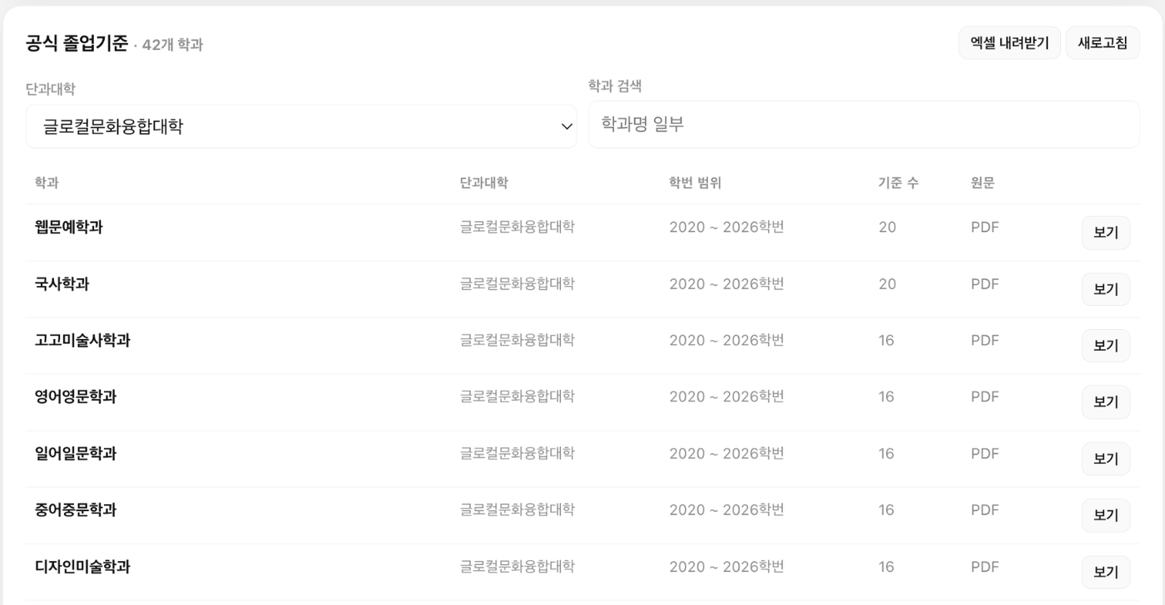
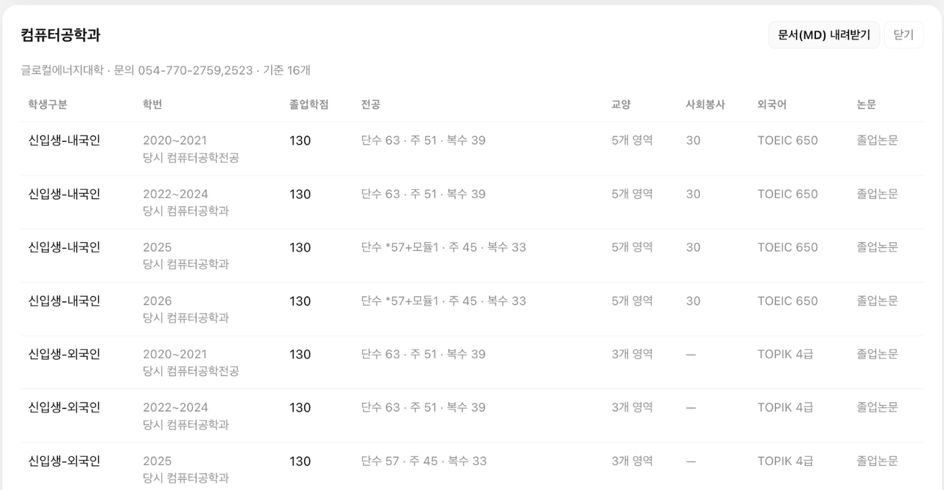
2. 졸업요건 — 공식 기준 -> 관리자 화면에서 확인
1. 학교 가이드에서 정리한 42개 학과 공식 기준을 관리자 화면에 표시
2. 단과대학 선택 · 학과 검색으로 찾고, 학과별 학번 · 학생구분 기준을 한눈에 확인
3. 학번 · 학생구분을 고르면 카톡에 나갈 답변을 미리 보기
4. 손으로 넣던 졸업요건 입력 칸은 '보충 등록'으로 접어 둠

Slide 5
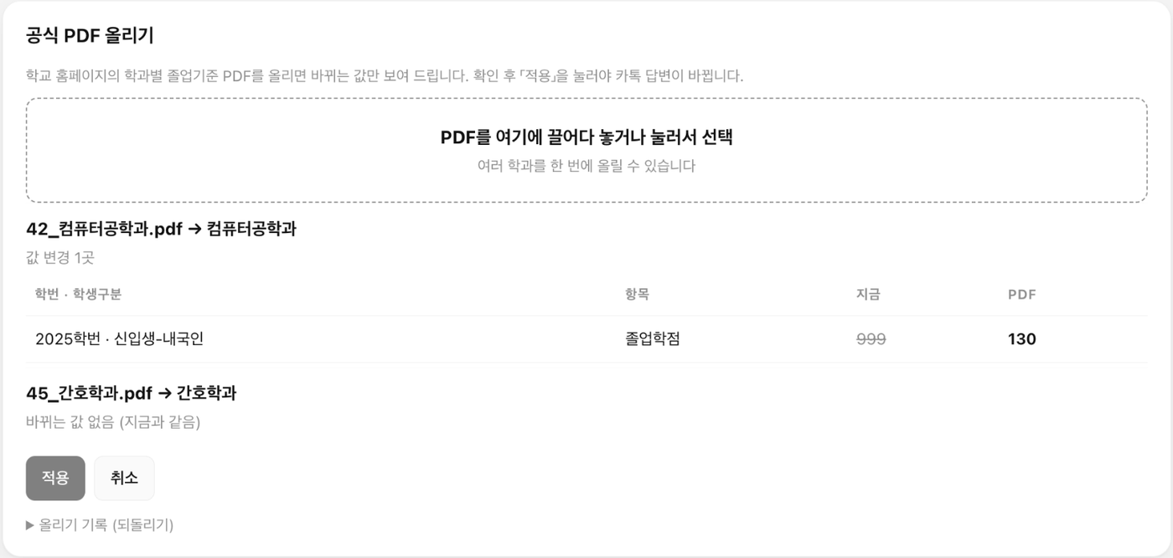
3. 공식 PDF 올리기 — 학교 PDF -> 바뀐 칸만 미리보기
1. 관리자는 학교 홈페이지의 학과별 졸업기준 PDF를 끌어다 놓기만 함
2. 첫 쪽 제목 · 파일명으로 어느 학과 PDF인지 자동 판별
3. 지금 DB 값과 비교해 바뀐 칸만 표시 (예: 2025학번 졸업학점 999 -> 130)
4. 같은 PDF를 다시 올리면 '바뀌는 값 없음' 표시, 여러 학과를 한 번에 처리

Slide 6
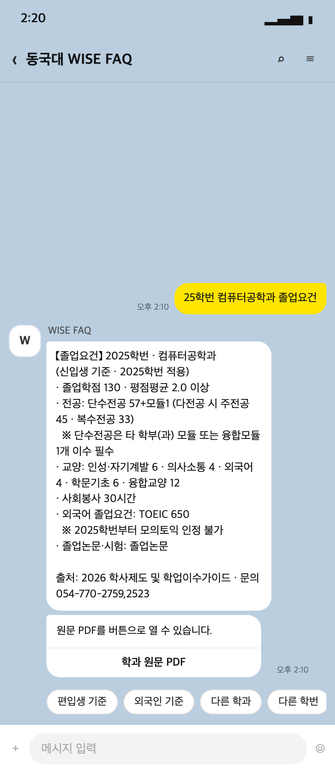
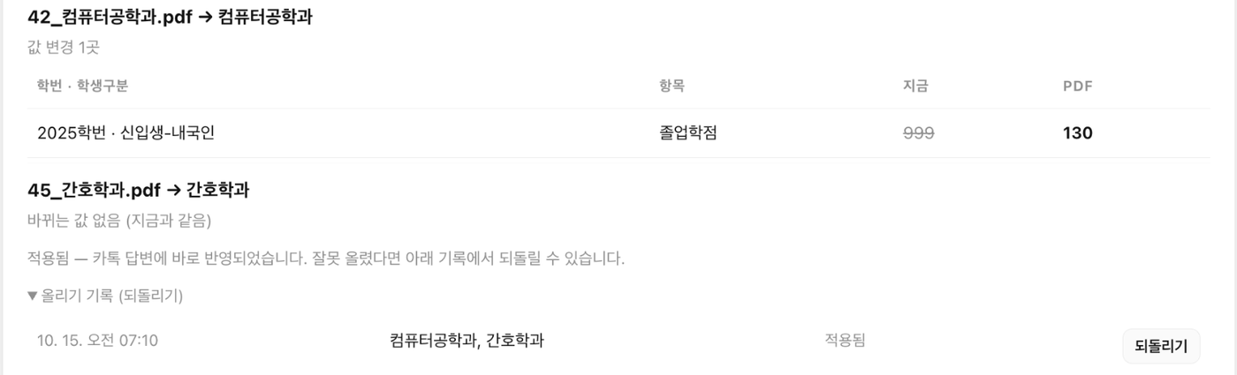
3. 공식 PDF 올리기 — 적용 -> 카톡 즉시 반영 · 되돌리기
1. 「적용」을 눌러야 DB가 바뀜 (미리보기 단계에서는 그대로)
2. 적용 즉시 카톡 답변에 반영, 재색인 불필요
3. 바꾸기 전 값을 보관해 '되돌리기'로 원래 값 복구
4. 학과별 기준 문서(MD)와 전체 엑셀을 관리자 화면에서 내려받기 가능

Slide 7
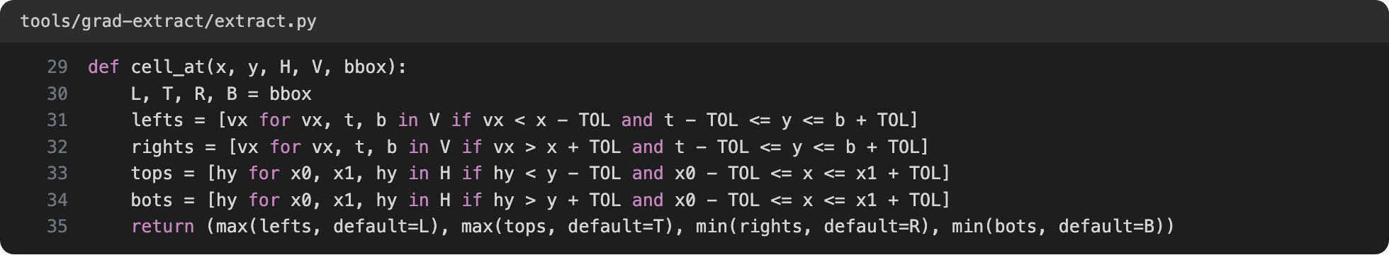
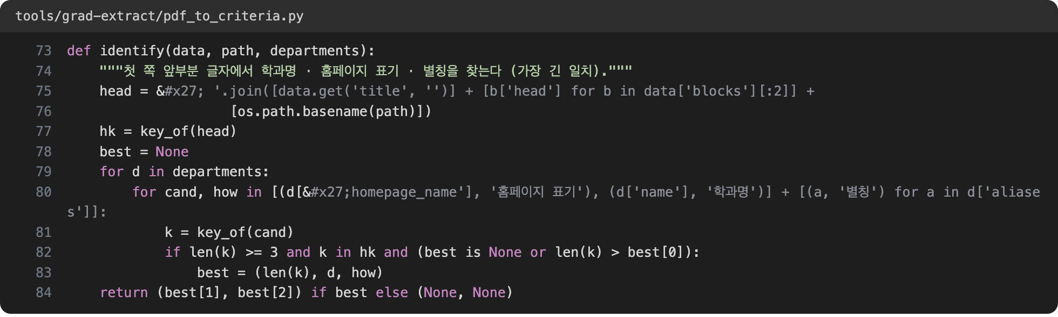
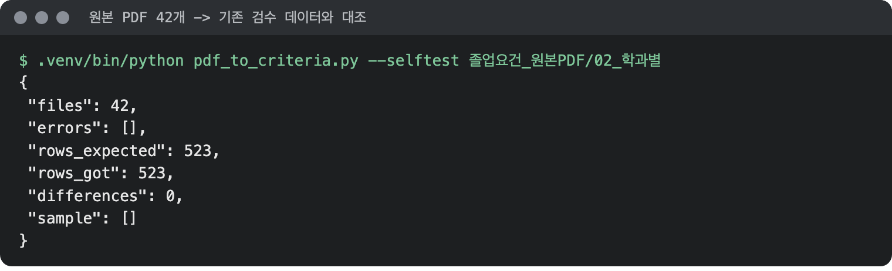
3. 공식 PDF 올리기 — 표 추출 규칙 -> 원본 42개 검증
1. PDF에는 표 정보가 없고 글자 · 선의 좌표만 있음
2. 가로선 · 세로선으로 칸을 다시 그리고 글자를 들어갈 칸에 배정 (병합 셀 포함)
3. 학과 판별은 학과명 · 홈페이지 표기 · 별칭 중 가장 긴 일치로 결정
4. AI가 아닌 고정 규칙이라 같은 PDF는 항상 같은 결과, 최종 반영은 관리자가 결정
5. 원본 PDF 42개를 기존 검수 데이터 523행과 대조해 차이 0건

Slide 8
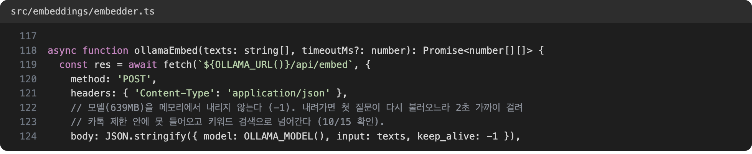
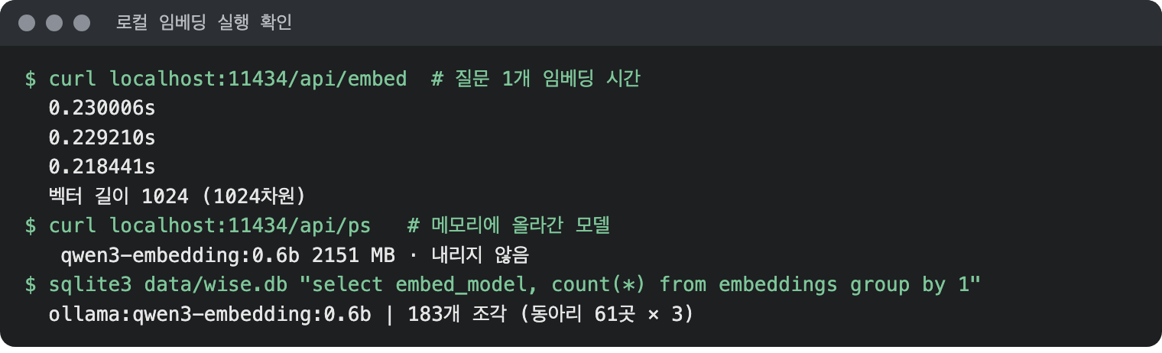
4. 실제 임베딩 — 가짜 임베딩 -> 로컬 qwen3 모델
1. 임베딩: 문장을 숫자 1,024개(벡터)로 바꿔 뜻이 비슷한 문장끼리 가깝게 놓는 방식
2. 지금까지는 글자 조각을 세는 가짜(mock) 임베딩이라 '별 보는' -> '천체관측' 연결 불가
3. 이 Mac의 Ollama에서 qwen3-embedding(0.6B) 실행, 외부 API · 비용 없음
4. 동아리 61곳을 3조각(소개 · 활동 · 전체)씩 미리 벡터로 저장, 질문만 그때그때 변환
5. 모델이 바뀌면 서버 시작 때 자동으로 다시 임베딩

Slide 9
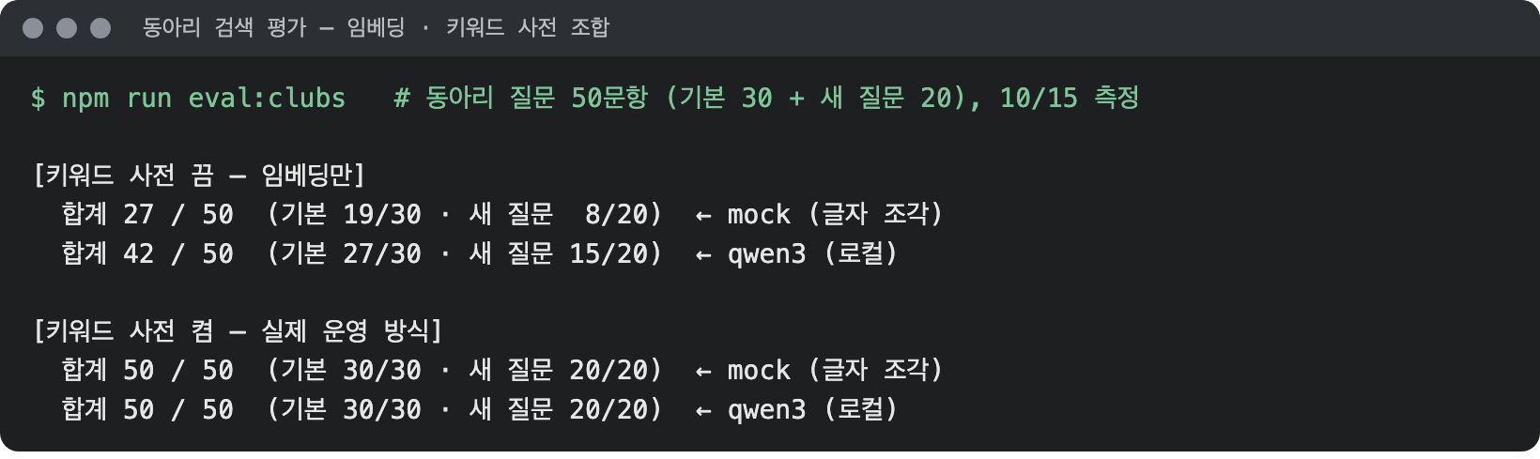
4. 실제 임베딩 — 임베딩 단독 정답 27 -> 42
1. 학생이 실제로 묻는 형태의 질문 50개로 평가 (기본 30 + 키워드 사전을 만든 뒤 새로 쓴 20)
2. 키워드 사전을 끄고 임베딩만 쓰면 가짜 27개 -> qwen3 42개 정답
3. 키워드 사전과 함께 쓰는 실제 운영 방식은 둘 다 50개 모두 정답
4. 남은 오답 8개 중 5개는 '동아리'라는 말이 없어 질문 분류에서 빠진 경우 (운영에서는 사전이 처리)

Slide 10
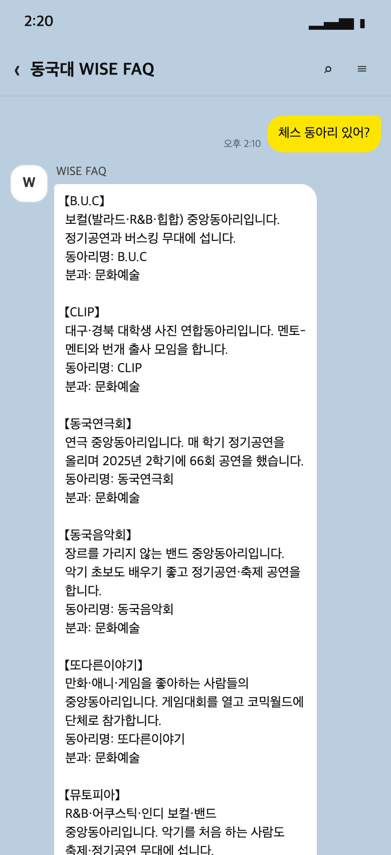
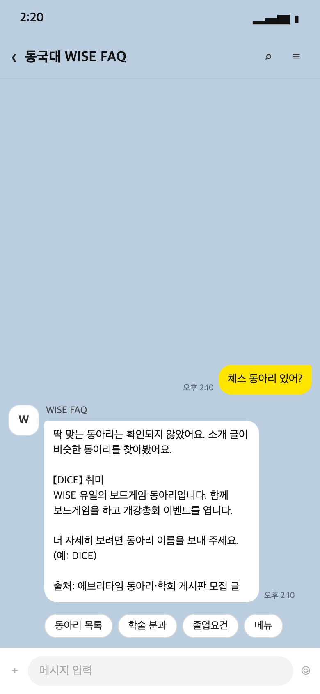
4. 실제 임베딩 — 한계 -> '비슷한 동아리'로 안내
1. 작은 모델이라 '그런 동아리는 없다'를 가려내지 못함 (체스 -> 보드게임, 스키 -> 산악부)
2. 사전에 걸린 질문은 확정 답변, 임베딩으로만 찾은 결과는 '비슷한 동아리'로 안내 (왼쪽: 지난주, 오른쪽: 지금)
3. 관계없는 질문(점수 0.5 미만)에는 동아리를 붙이지 않음
4. Ollama가 꺼지거나 3초 안에 답이 없으면 키워드 사전만으로 답변
5. 모델이 메모리에서 내려가면 첫 질문이 늦어져, 계속 올려 두고 서버 시작 때 미리 불러옴

Slide 11
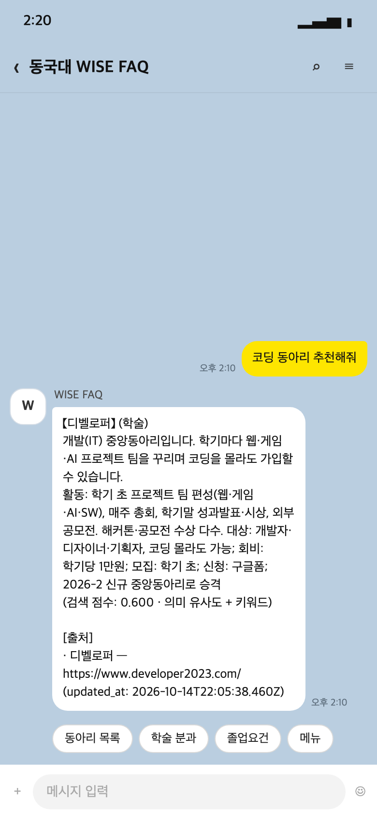
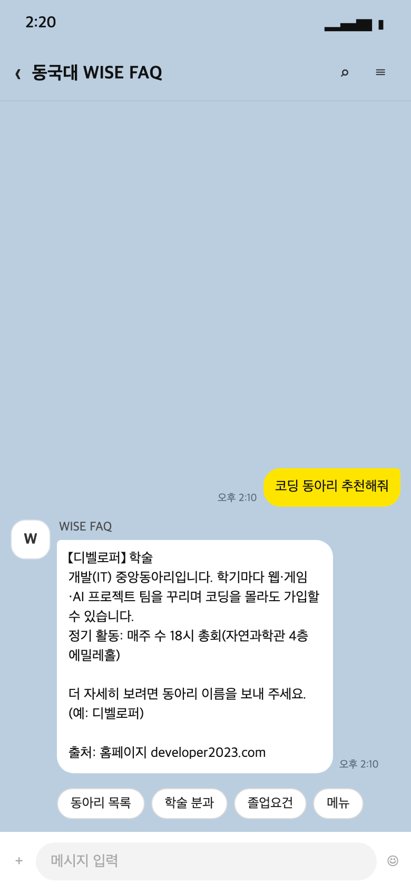
5. 동아리 답변 — 점수 · 주소 노출 -> 자연스러운 문장
1. 전에는 검색 점수 · 저장 시각(updated_at) · 링크 주소가 답변에 그대로 나옴 (왼쪽)
2. 이제 이름 · 분과, 한두 줄 소개, 정기 활동만 짧게 표시
3. 출처는 주소 대신 '에브리타임 모집 글 · 인스타그램 @…'처럼 이름으로 한 줄
4. 물어본 정보가 비어 있으면 '아직 확인되지 않았어요'로 답변 (지어내지 않음)
5. 끝에 '동아리 이름을 보내면 자세히' 안내

Slide 12
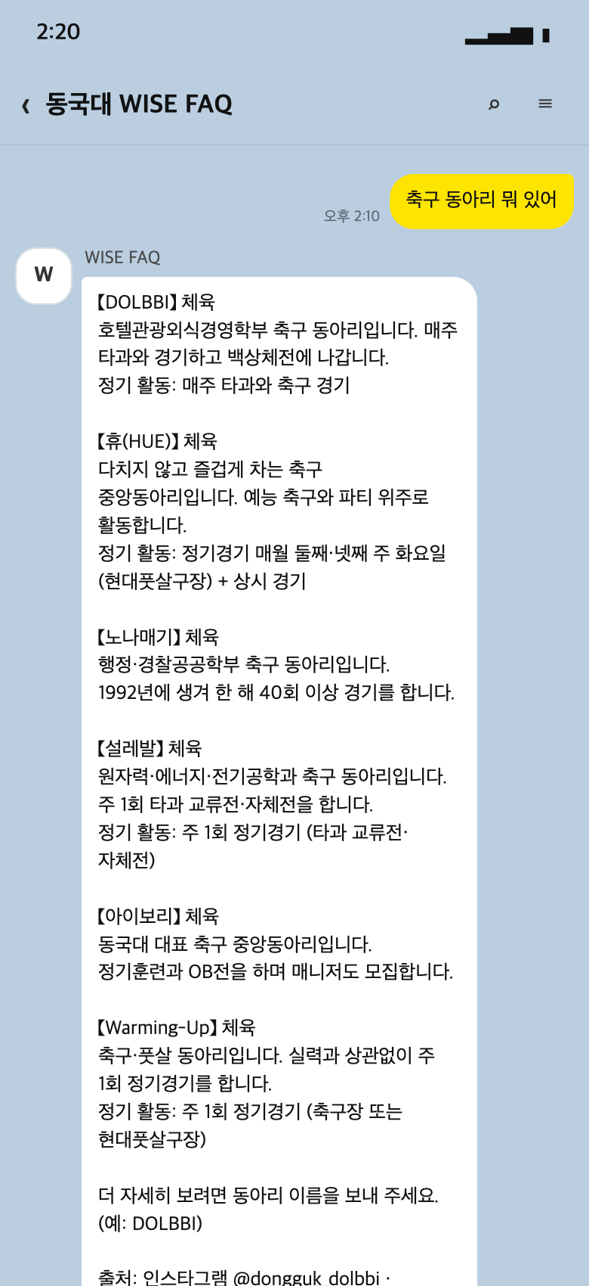
5. 동아리 답변 — 분야 질문 -> 해당 동아리 모두
1. '축구 동아리 뭐 있어'에 3곳만 나오던 것을 축구 동아리 6곳 모두로 변경
2. '체스 동아리 있어?'가 목록 요청으로 잘못 분류돼 12곳을 나열하던 문제 수정
3. 범위 밖 질문 안내에서 'MVP' 같은 개발 용어 제거
4. 답변이 길면 동아리 소개 사이에서 말풍선을 나눔 (카카오 글자 수 제한)

Slide 13
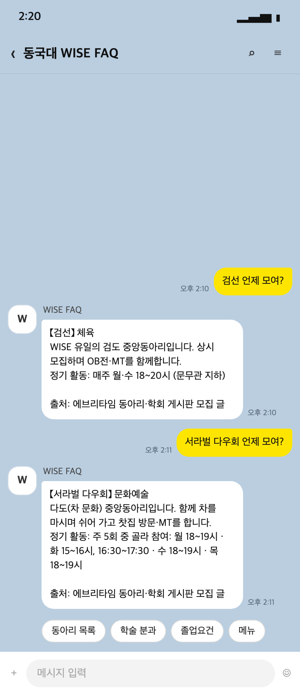
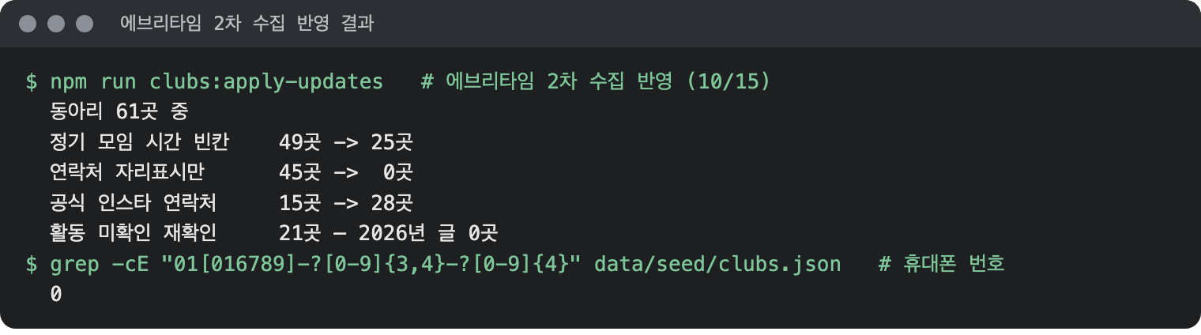
6. 동아리 2차 수집 — 빈칸 -> 모집 글로 보완
1. 에브리타임 동아리 · 학회 게시판에서 동아리별 최신 모집 글을 다시 읽음 (쪽당 3초 이상, 내부 API 미사용)
2. 회장 휴대폰 대신 동아리 공식 인스타그램 · 신청 방법으로 연락처 기록 (휴대폰 번호 0건)
3. 모집 글에도 시간이 없는 25곳은 비워 두고 '확인되지 않음'으로 안내
4. 수집 내용은 기록 파일로 남기고 명령 한 번으로 반영, 관리자가 웹에서 고친 칸은 덮지 않음

Slide 14
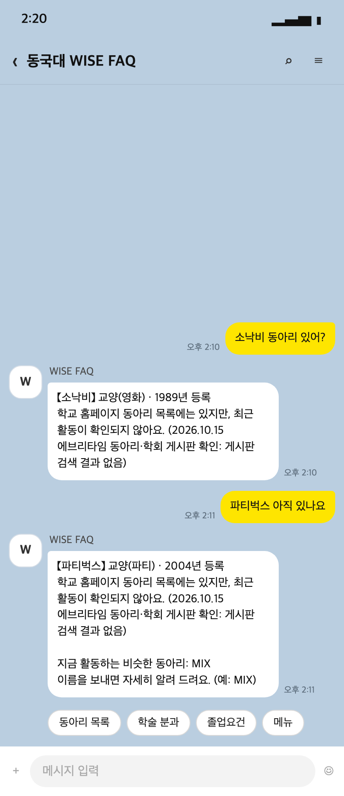
6. 동아리 2차 수집 — 활동 미확인 21곳 재확인
1. 학교 홈페이지 동아리 목록(2013년 무렵)에만 있는 21곳을 게시판에서 다시 검색
2. 21곳 모두 2026년 글 없음 (16곳은 검색 결과 0건, 5곳은 2019~2025년 옛 글 · 질문 글뿐)
3. 봇이 이 이름을 물으면 '옛 목록에만 있고 최근 활동이 확인되지 않음'으로 안내
4. 비슷한 활동 동아리가 있으면 함께 안내 (파티벅스 -> MIX, 삘미락 -> HYGGE)

Slide 15
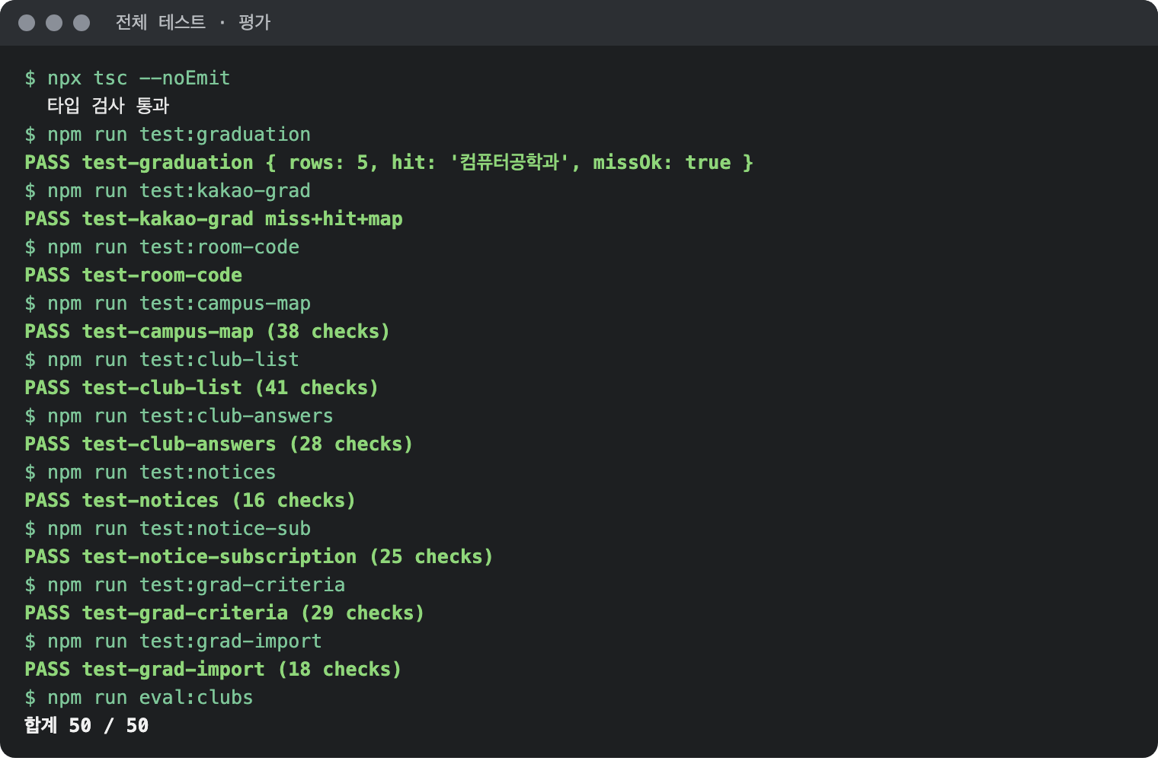
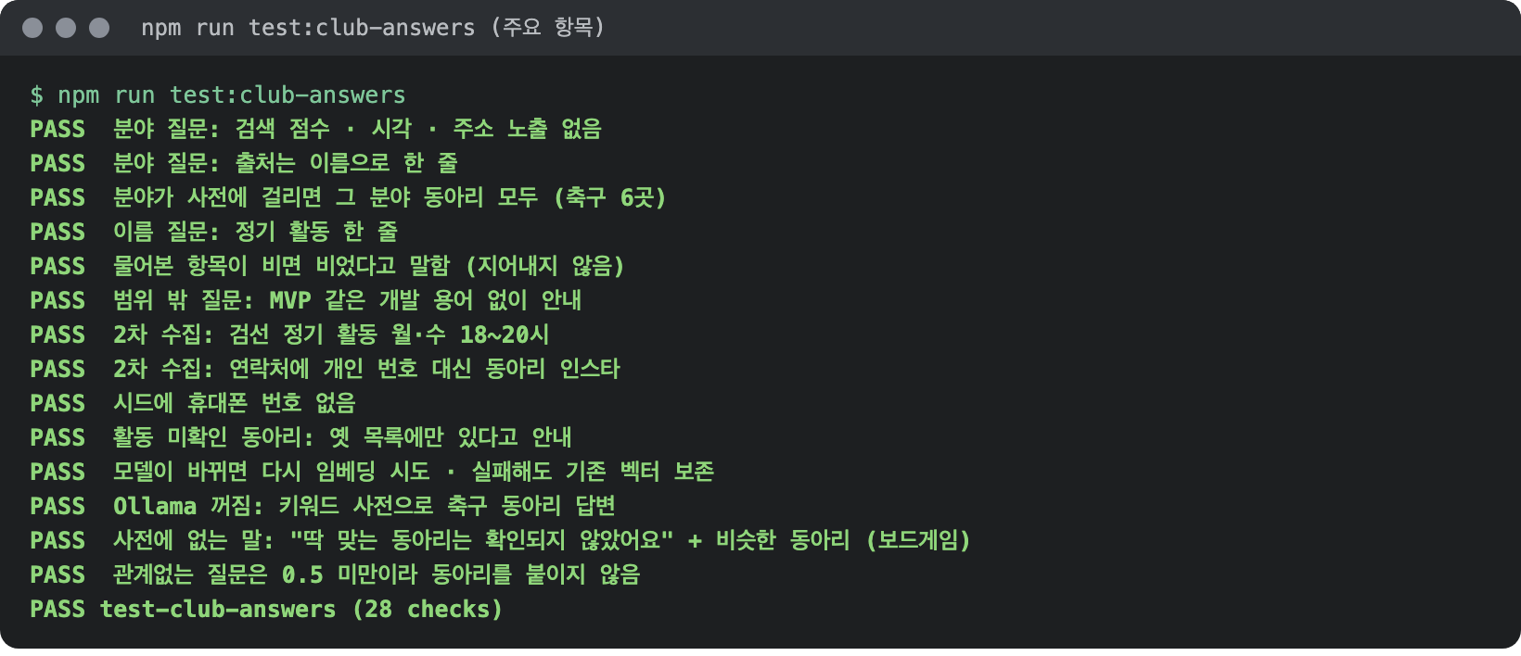
7. 테스트 실행 결과
1. 전체 테스트 10종과 타입 검사 모두 통과
2. PDF 올리기 테스트(18건): 학과 판별, 같은 PDF는 변경 없음, 적용 · 되돌리기, 순서가 꼬인 되돌리기 차단
3. 동아리 답변 테스트(28건): 점수 · 주소 노출 없음, Ollama가 꺼져도 답변, 휴대폰 번호 없음
4. 테스트는 항상 임시 DB로 실행, 운영 DB는 실행 전후 동일함을 확인
5. 다른 학생이 직접 써 보는 사용성 테스트는 다음 주 준비

Slide 16
8. 다음 주 계획 (8주차)
1. 미답변 질문 관리 화면(FR-12) 완성
2. 공지 기간 종료 시 자동 휴지통 이동 · 30일 뒤 삭제
3. 동아리 엑셀 내려받기 · 올리기 (미리보기 후 적용)
4. 관리자 UI 편집 기능 정리 · KB 재스캔 실데이터 검증(FR-11)
5. 기능 완성 (10/26) · 사용성 테스트 준비
6. 논문 목차 · 1~3장 초안 작성

